Slide 1
TRƯỜNG THPT NGÔ LÊ TÂN
CHÀO MỪNG QUÝ THẦY, CÔ ĐẾN VỚI
TIẾT DỰ GIỜ LỚP 12A5
BÀI 6. TRÁCH NHIỆM XÃ HỘI CỦA DOANH NGHIỆP (tiết 1)
GIÁO VIÊN: NGUYỄN THỊ HOA

Slide 2
KHỞI ĐỘNG
Khi quan sát các hình ảnh và thông điệp dưới đây, em liên tưởng đến trách nhiệm xã hội nào của doanh nghiệp? Em hãy nêu ý nghĩa của các việc làm đó.

Slide 3
Trách nhiệm từ thiện
Trách nhiệm pháp lí
Hai trách nhiệm mang lại nhiều lợi ích quan trọng cho doanh nghiệp.
Là hai yếu tố không thể thiếu trong việc phát triển bền vững của doanh nghiệp.

Slide 4
BÀI 6: TRÁCH NHIỆM XÃ HỘI CỦA DOANH NGHIỆP
CHỦ ĐỀ 5: TRÁCH NHIỆM XÃ HỘI
CỦA DOANH NGHIỆP

Slide 5
NỘI DUNG BÀI HỌC
Trách nhiệm xã hội của doanh nghiệp và các hình thức thể hiện
01
Ý nghĩa của việc thực hiện trách nhiệm xã hội của doanh nghiệp
02

Slide 6
01
Trách nhiệm xã hội của doanh nghiệp và các hình thức thể hiện

Slide 7
Đọc thông tin, quan sát sơ đồ, tìm hiểu các trường hợp trong SGK tr.43, 44 để thực hiện các yêu cầu:
a) Từ thông tin trên, em hiểu thế nào là trách nhiệm xã hội của doanh nghiệp?
b) Em hãy làm rõ các hình thức thực hiện trách nhiệm xã hội của doanh nghiệp được thể hiện qua tháp trách nhiệm xã hội của doanh nghiệp.
c) Em hãy xác định mỗi trường hợp trên đề cập đến hình thức thực hiện trách nhiệm xã hội nào của doanh nghiệp.

Slide 8
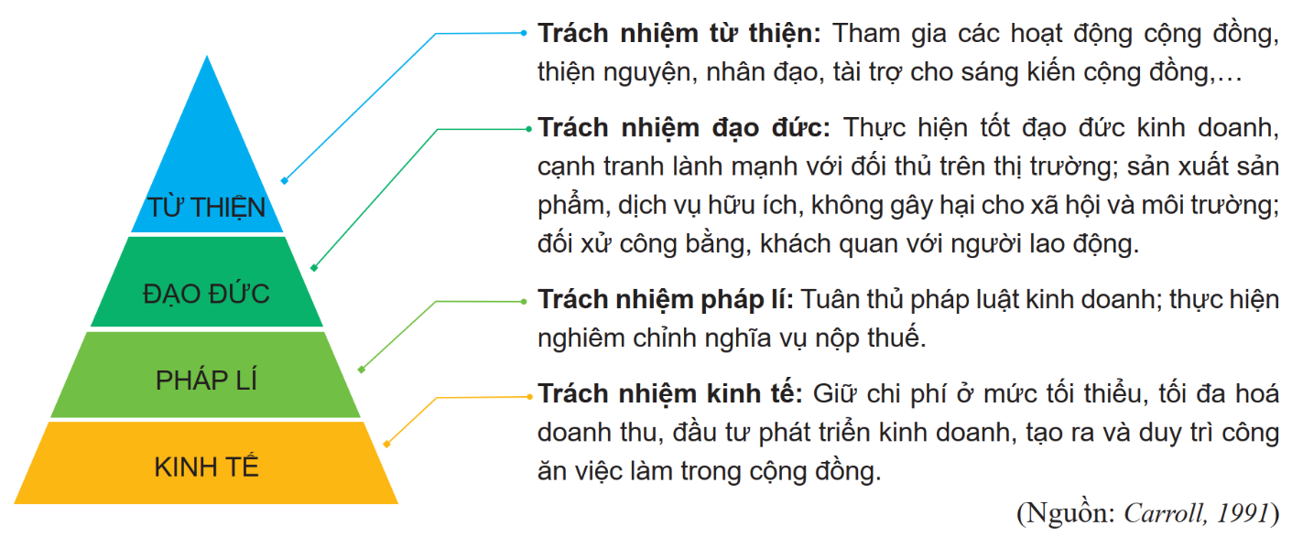
Một số trách nhiệm của doanh nghiệp

Slide 9
Trách nhiệm xã hội của doanh nghiệp là toàn bộ trách nhiệm bắt buộc và tự nguyện mà một doanh nghiệp thực hiện đối với xã hội.
Mang lại ảnh hưởng tích cực đến xã hội, đóng góp cho các mục tiêu xã hội và sự phát triển bền vững của đất nước.
CÁC HÌNH THỨC
Trách nhiệm kinh tế
Trách nhiệm pháp lí
Trách nhiệm đạo đức
Trách nhiệm từ thiện, tình nguyện

Slide 10
Trách nhiệm kinh tế
Đầu tư tối ưu quy trình vận hành dẫn đến tiết kiệm chi phí.
Sản xuất hàng hóa, dịch vụ mà xã hội cần với mức giá hợp lí.
Tạo công ăn việc làm cho người lao động.
Đảm bảo chất lượng, an toàn sản phẩm cho người tiêu dùng.
Trách nhiệm pháp lí
Tuân thủ pháp luật về thuế, môi trường, bảo vệ quyền lợi người tiêu dùng và các quy định khác của pháp luật có liên quan.

Slide 11
Trách nhiệm đạo đức
Thực hiện đạo đức kinh doanh; sản xuất sản phẩm, dịch vụ không gây hại cho xã hội và môi trường; đối xử công bằng, khách quan với người lao động.
Trách nhiệm từ thiện, tình nguyện
Tham gia các hoạt động thiện nguyện, nhân đạo, giúp đỡ những người trong cộng đồng có hoàn cảnh khó khăn; tham gia các hoạt động công ích xã hội, đóng góp phát triển cộng đồng.

Slide 12
Trường hợp 1
Công ty cổ phần B sản xuất hàng đồ chơi trẻ em. Từ nhiều năm nay, công ty đã thực hiện đầy đủ quy định pháp luật về bảo vệ môi trường trong sản xuất, kinh doanh, hằng năm đầu tư hàng tỉ đồng để xây dựng hệ thống xử lí nước thải bảo vệ môi trường; sản xuất đồ chơi không ảnh hưởng đến sức khoẻ của trẻ em. Đồng thời, công ty còn thực hiện đúng nghĩa vụ kê khai và nộp thuế cho Nhà nước theo quy định.
Trách nhiệm pháp lí và trách nhiệm đạo đức

Slide 13
Trường hợp 2
Công ty C hoạt động trong lĩnh vực truyền thông. Trong nhiều năm qua, công ty thường xuyên thực hiện hoạt động quyên góp từ thiện giúp đỡ nhân dân các vùng gặp khó khăn, hoạn nạn. Công ty đã phát động phong trào “Vì miền Trung thân yêu”, nhằm chia sẻ khó khăn để đồng bào các tỉnh miền Trung vượt qua nhữngcơn lũ lụt, nhận được sự ủng hộ nhiệt tình của đông đảo cán bộ nhân viên công ty, đóng góp công sức để chia sẻ phần nào khó khăn với bà con miền Trung thân yêu.
Trách nhiệm từ thiện, tình nguyện

Slide 14
Trường hợp 3
Là doanh nghiệp hoạt động trong lĩnh vực sản xuất hàng tiêu dùng, công ty H luôn tạo mọi điều kiện để nhân viên công ty được làm việc trong một môi trường an toàn, thân thiện. Công ty đã xây dựng các chính sách đãi ngộ hợp lí, thoả đáng cho đội ngũ nhân viên, như chế độ lương thưởng kịp thời, chế độ bảo hiểm xã hội, thăm hỏi nhân viên và thân nhân của họ, đảm bảo đầy đủ quyền lợi của người lao động.
Trách nhiệm kinh tế và trách nhiệm đạo đức

Slide 15
LUYỆN TẬP
(câu hỏi trắc nghiệm)

Slide 16
Câu 1. Hành vi, việc làm nào dưới đây không thực hiện trách nhiệm xã hội của doanh nghiệp?
A. Ủng hộ tiền cho các vùng kinh tế khó khăn.
B. Sản xuất hàng hóa thân thiện với môi trường.
C. Đảm bảo chất lượng sản phẩm cho người tiêu dùng.
D. Cạnh tranh không lành mạnh với đối thủ trên thị trường.
D. Cạnh tranh không lành mạnh với đối thủ trên thị trường.

Slide 17
Câu 2. Trách nhiệm xã hội của doanh nghiệp không thể hiện ở yếu tố nào dưới đây?
A. Thực hiện đạo đức kinh doanh.
B. Đối xử công bằng với người lao động.
C. Sản xuất sản phẩm vì mục tiêu lợi nhuận là trên hết.
C. Sản xuất sản phẩm vì mục tiêu lợi nhuận là trên hết.
D. Sản xuất sản phẩm không gây hại cho xã hội và môi trường.

Slide 18
Câu 3. Khẳng định nào dưới đây là sai khi nói về trách nhiệm xã hội của doanh nghiệp?
A. Trách nhiệm xã hội của doanh nghiệp mang tính bắt buộc thực hiện bằng những việc làm cụ thể.
A. Trách nhiệm xã hội của doanh nghiệp mang tính bắt buộc thực hiện bằng những việc làm cụ thể.
B. Trách nhiệm xã hội của doanh nghiệp bao gồm trách nhiệm bắt buộc và trách nhiệm tự nguyện.
C. Thực hiện trách nhiệm xã hội của doanh nghiệp sẽ mang lại ảnh hưởng tích cực đến xã hội.
D. Thông qua các hình thức thực hiện trách nhiệm xã hội, doanh nghiệp sẽ ngày càng phát triển.

Slide 19
Câu 4. Hành vi, việc làm nào dưới đây biểu hiện thiếu trách nhiệm đối với xã hội của doanh nghiệp?
A. Tuân thủ pháp luật về thuế, môi trường, bảo vệ người tiêu dùng và các quy định khác của pháp luật có liên quan.
B. Thực hiện sản xuất kinh doanh sản phẩm, dịch vụ hướng tới mục tiêu tối đa hóa lợi nhuận bằng mọi giá.
B. Thực hiện sản xuất kinh doanh sản phẩm, dịch vụ hướng tới mục tiêu tối đa hóa lợi nhuận bằng mọi giá.
C. Thực hiện đạo đức kinh doanh; sản xuất sản phẩm, dịch vụ không gây hại cho xã hội và môi trường.
D. Đảm bảo chất lượng, an toàn sản phẩm cho người tiêu dùng.

Slide 20
Câu 5. Việc doanh nghiệp thực hiện đạo đức kinh doanh; sản xuất sản phẩm, dịch vụ không gây hại cho xã hội và môi trường; đối xử công bằng, khách quan với người lao động đề cập đến hình thức thực hiện trách nhiệm xã hội nào của doanh nghiệp?
A. Trách nhiệm kinh tế
B. Trách nhiệm pháp lí.
C. Trách nhiệm đạo đức.
C. Trách nhiệm đạo đức.
D. Trách nhiệm tự nguyện.

Slide 21
Câu 6. Trách nhiệm xã hội của doanh nghiệp không bao gồm hình thức nào dưới đây?
A. Trách nhiệm kinh tế
B. Trách nhiệm pháp lí.
C. Trách nhiệm đạo đức.
D. Trách nhiệm tự nguyện.
D. Trách nhiệm tự nguyện.

Slide 22
VẬN DỤNG

Slide 23
LÀM VIỆC NHÓM
Mỗi nhóm tìm hiểu một hình thức thực hiện trách nhiệm xã hội của doanh nghiệp địa phương theo nội dung:
Tên các doanh nghiệp và lĩnh vực hoạt động.
Hình thức thực hiện trách nhiệm xã hội của doanh nghiệp.
Kết quả đạt được về thực hiện trách nhiệm xã hội của doanh nghiệp.

Slide 24
HƯỚNG DẪN VỀ NHÀ
Ôn tập lại kiến thức đã được học trong bài ngày hôm nay.
Hoàn thành bài tập phần vận dụng.
Đọc và tìm hiểu trước nội dung Chủ đề 6. Quản lí thu, chi trong gia đình - Bài 7. Quản lí thu, chi trong gia đình.

Slide 25
CẢM ƠN CÁC EM ĐÃ CHÚ Ý LẮNG NGHE!

